Slide 1
4조 2주차 발표자료

Slide 2
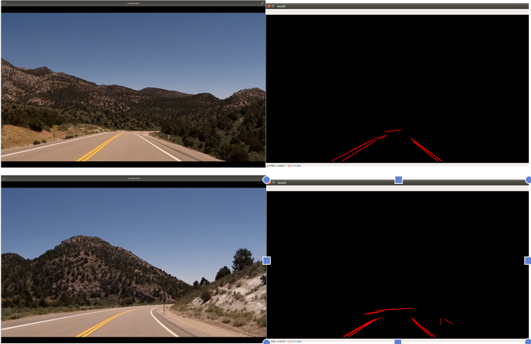
자율주행기능을 위한 차선인식 및 steering 알고리즘

Slide 3
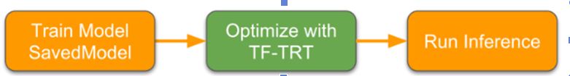
TensorRT 활용

Slide 4
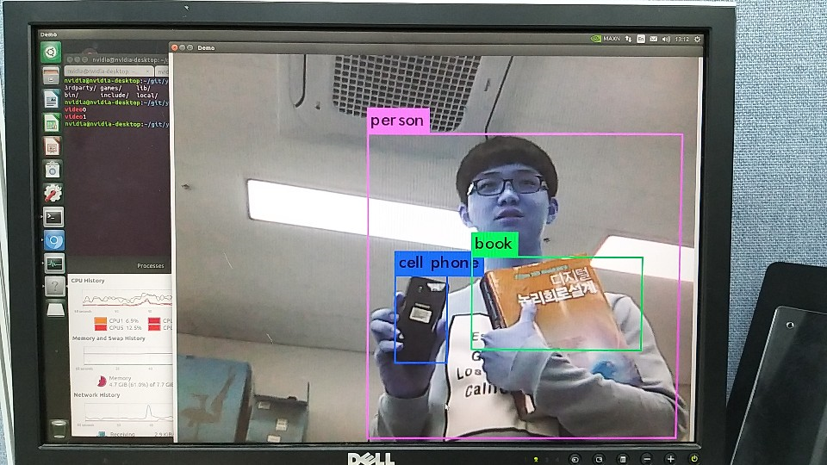
카메라 모듈을 이용한 yolov3

